Slide 1

TRƯỜNG ĐẠI HỌC TRÀ VINH
KHOA KỸ THUẬT VÀ CÔNG NGHỆ
Đồ án chuyên ngành
Đề tài
Xây dựng website quản lý
đặt phòng khách sạn
Giảng viên hướng dẫn:
ThS.Nguyễn Hoàng Duy Thiện
Sinh viên thực hiện:
Mã Đại Phú
110121266
DA21TTC

Slide 2






Đề tài
Tổng quan về đề tài
Xây dựng website quản lý
đặt phòng khách sạn
Phân tích thiết kế hệ thống
Kết quả đạt được
Kết luận
Demo

Slide 3


TỔNG QUAN VỀ ĐỀ TÀI
Giới thiệu đề tài
Lý do chọn đề tài
Vấn đề chung
Công nghệ sử dụng

Slide 4

Giới thiệu đề tài
•Trong thời đại công nghệ 4.0, việc xây dựng website đặt phòng khách sạn là một trong những yêu cầu cấp thiết của các khách sạn để nâng cao trải nghiệm của khách hàng.
•Đề tài "Xây dựng website đặt phòng khách sạn" đã được lựa chọn để thực hiện trong đồ án tốt nghiệp của em.

Slide 5


Lý do chọn đề tài
Kinh doanh khách sạn nay đang là một lĩnh vực rất phát triển.
Khách hàng hiện nay rất đòi hỏi về tính tiện lợi và chất lượng dịch vụ.
Hình thức kinh doanh truyền thống và việc quản lý trực tiếp không đạt hiệu quả cao.
Hầu hết khách hàng hiện nay đều sử dụng Internet để tìm kiếm thông tin và đặt phòng khách sạn.

Slide 6
Lý do chọn đề tài
Việc xây dựng một website đặt phòng khách sạn giúp cho khách hàng có thể đặt phòng mọi lúc mọi nơi chỉ cần có kết nối Internet.
Nếu khách sạn không có một website để quảng bá và giới thiệu dịch vụ của mình thì khả năng thu hút khách hàng mới sẽ rất thấp
Hiện nay, đa số các khách sạn khác đều đã có website để quảng bá. Nếu không có một website để cạnh tranh thì khả năng mất khách hàng cũng sẽ cao.
Đề tài “Xây Dựng Website đặt phòng khách sạn” rất thực tế và phù hợp với tình hình hiện nay.

Slide 7
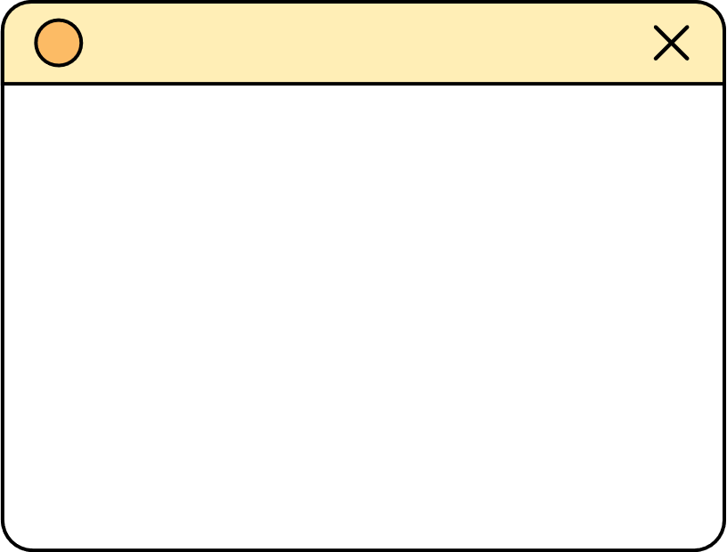
Vấn đề chung
Về khách hàng
Về khách sạn
- Phải trực tiếp đến đặt phòng.
- Thông tin cập nhật khó khăn.
- Nhiều khi mất thời gian đến khách sạn mà không tin được phòng ưng ý hoặc hết phòng.
- Quản lý thủ công mất thời gian, nhân lực và kém chính xác.
- Không có nhiều cơ hội để quảng bá mình một cách rộng rãi và chi phí thấp.

Slide 8



Công nghệ sử dụng
Hệ quản trị cơ sở dữ liệu MySQL
Ngôn ngữ lập trình PHP

Slide 9

PHÂN TÍCH THIẾT KẾ HỆ THỐNG

Slide 10
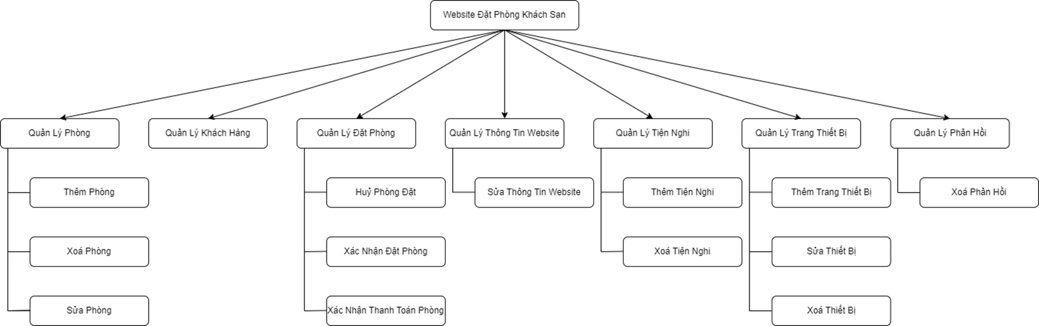
Sơ đồ phân cấp chức năng

Slide 11
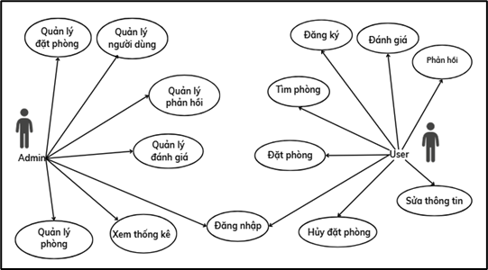
Biểu đồ Use Care
Biểu đồ use care của quản trị viên và người dùng

Slide 12
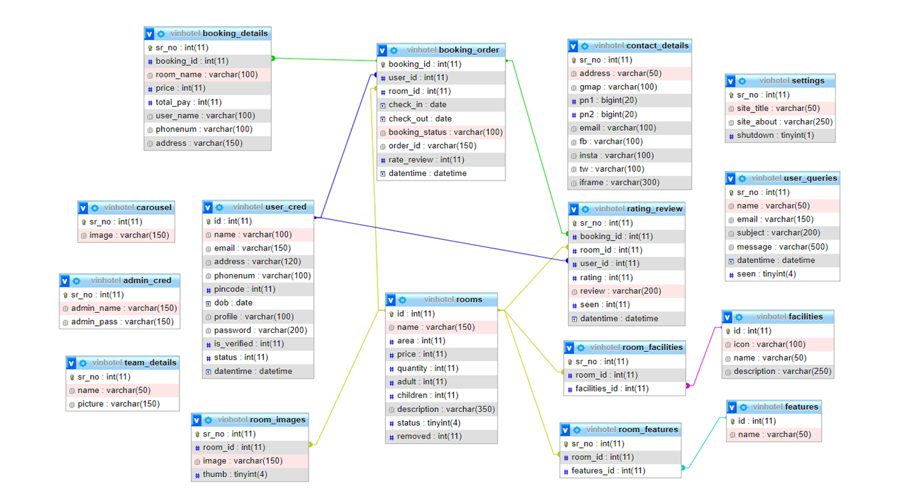
Thiết kế cơ sở dữ liệu

Slide 13

KẾT QUẢ ĐẠT ĐƯỢC

Slide 14
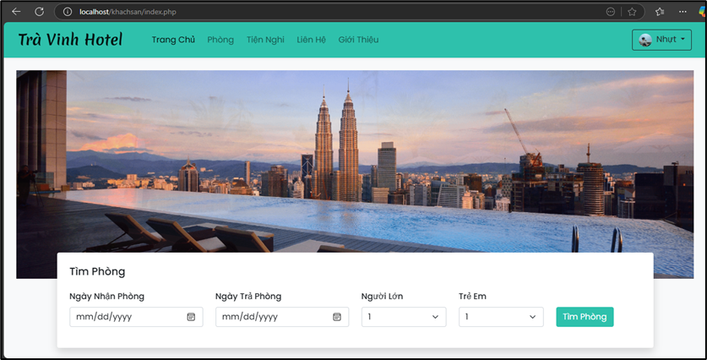
Giao diện trang chủ

Slide 15
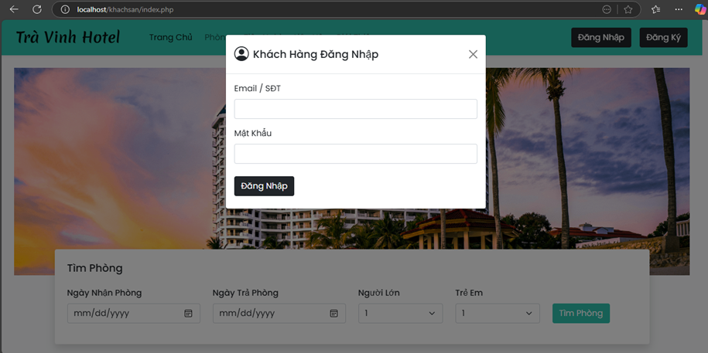
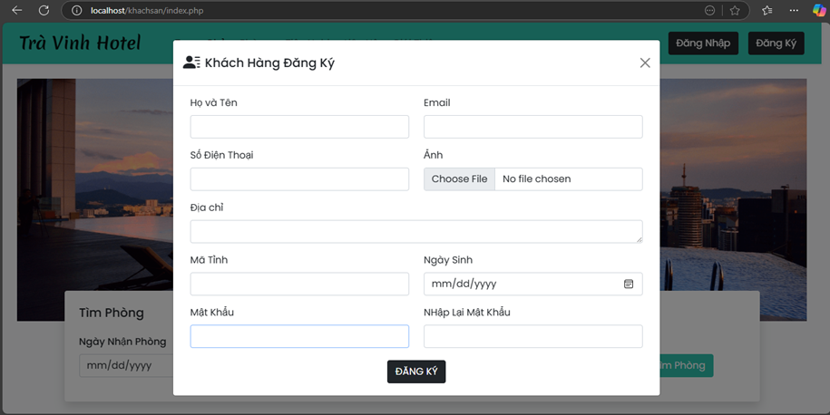
Giao diện đăng nhập và đăng ký

Slide 16
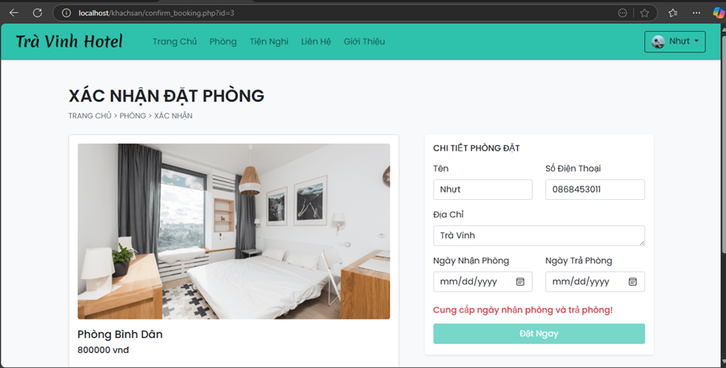
Giao diện đặt phòng

Slide 17
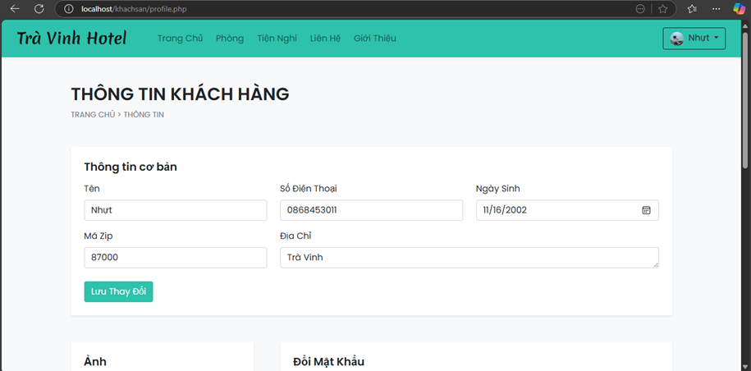
Giao diện thông tin của khách hàng

Slide 18
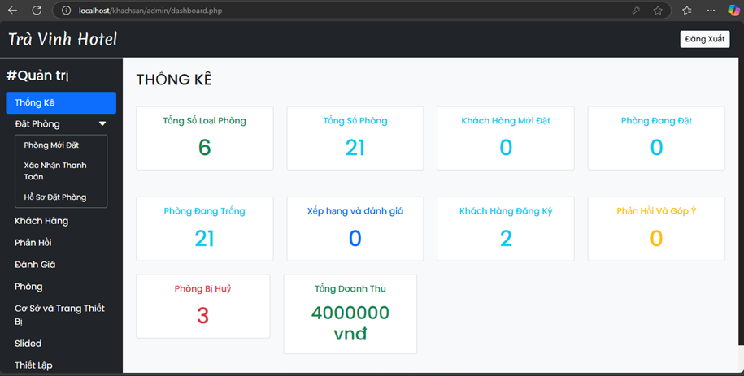
Giao diện xem thống kê của Admin

Slide 19
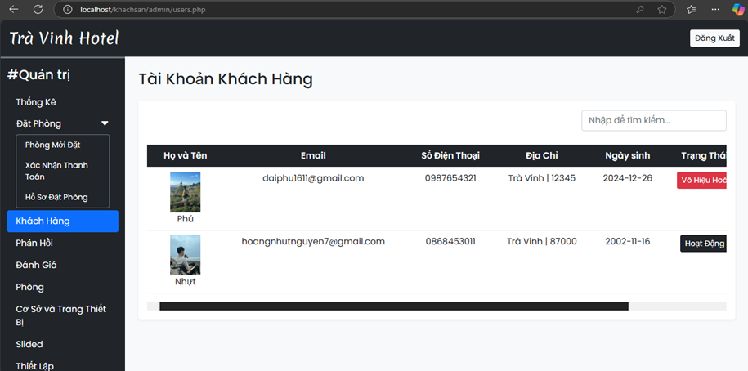
Giao diện xem tài khoản khách hàng của Admin

Slide 20
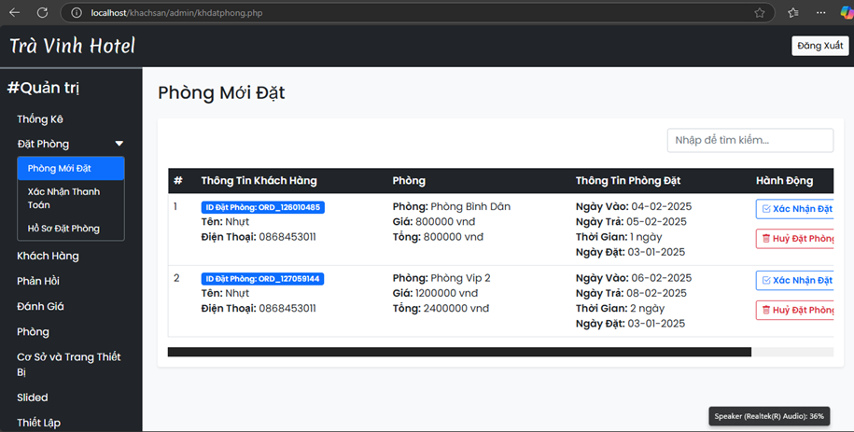
Giao diện xem phòng mới đặt của Admin

Slide 21
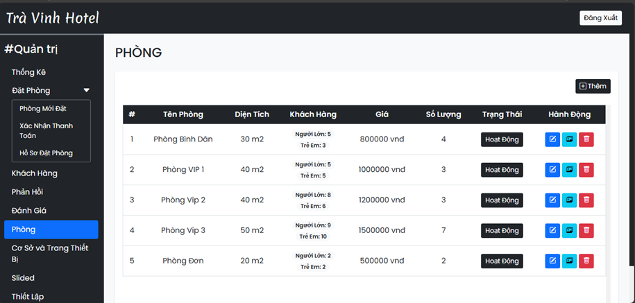
Giao diện quản lý phòng của Admin

Slide 22
KẾT LUẬN VÀ HƯỚNG PHÁT TRIỂN
Kết luận
Cài đặt chương trình thử nghiệm thành công hệ thống đặt phòng khách sạn.
Tìm hiểu và học thêm nhiều kiến thức từ ngôn ngữ PHP và sử dụng phpMyadmin cho việc quản trị cơ sở dữ liệu MySQL.
Củng cố kiến thức liên quan đến lập trình web.
Xây dựng được website đầy đủ chức năng để có thể đặt phòng và giao diện thân thiện với người dùng.
Hướng phát triển
Tiếp tục bổ sung chức năng để có thể ứng dụng vào thực tế.
Thêm chức năng xác thực email khi khách hàng đăng ký.
Bổ sung chức năng thanh toán qua tài khoản ngân hàng và ví điện tử.

Slide 23
DEMO

Slide 24


